Slide 1
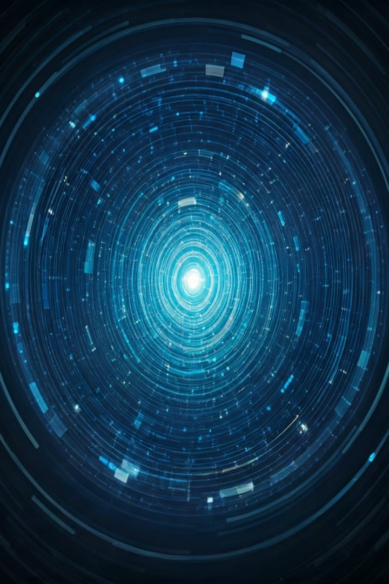
YADRO MODELLARI: Zamonaviy Texnologiyalarning Asosi
Hurmatli hamkasblar! Bugungi taqdimotda biz sizlarni sun'iy intellekt sohasidagi eng muhim tushunchalardan biri - yadro modellarining sirlariga olib boramiz. Yadro modellari, ularning turlari, xususiyatlari, afzalliklari va kamchiliklari, shuningdek, amaliy qo'llanilish sohalari bilan tanishamiz. Bizning maqsadimiz - yadro modellari va ularning ta'sirini tushunish va kelajakdagi texnologik rivojlanishga bo'lgan ta'sirini tahlil qilish.
HT

Slide 2
Yadro Modellarining Tasnifi
Yadro Modellarining Turlari
Yadro Modellarining Qo'llanilish Sohalari
Yadro modellari turli xil usullar bilan tasniflanadi. Eng keng tarqalgan tasniflash usullari quyidagilardir: - **Mashina ta'limi modellariga asoslangan yadro modellari**: Bu modellar mashina ta'limi algoritmlarini o'rganish uchun ma'lumotlar to'plamlaridan foydalanadi. - **Chuqur o'rganish modellariga asoslangan yadro modellari**: Bu modellar chuqur o'rganish algoritmlaridan foydalanib, katta miqdordagi ma'lumotlarni tahlil qiladi. - **Gibrid yadro modellari**: Bu modellar yuqoridagi ikkita turdagi modellarni birlashtirib, ularning afzalliklaridan foydalanadi.
Yadro modellari keng miqyosda qo'llaniladi, jumladan: - **Tabiiy tilni qayta ishlash**: Matnni tarjima qilish, matnni tahlil qilish, chatbot yaratish. - **Rasmlarni qayta ishlash**: Rasmlarni tasniflash, rasmlarni generatsiya qilish, rasmlarni tahlil qilish. - **Ovozni qayta ishlash**: Ovozni tanib olish, ovozni sintez qilish. - **Moliyaviy tahlil**: Moliyaviy ma'lumotlarni tahlil qilish, qimmatli qog'ozlar narxini bashorat qilish. - **Sog'liqni saqlash**: Kasalliklarni aniqlash, davolashni bashorat qilish.

Slide 3
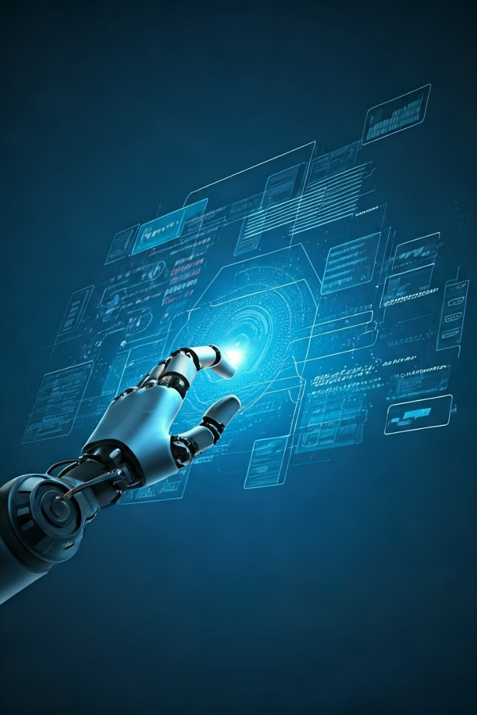
Yadro Modellarining Xususiyatlari
1
Katta miqdordagi ma'lumotlarni qayta ishlash
2
Yuqori aniqlik
Yadro modellari yuqori darajadagi aniqlikka ega, chunki ular murakkab naqshlarni aniqlash va bashorat qilish qobiliyatiga ega.
Yadro modellari katta miqdordagi ma'lumotlarni tahlil qilish va undan foydalanish imkonini beradi. Bu ularga murakkab muammolarni hal qilish va aniq natijalarga erishishga imkon beradi.
3
Avtomatlashtirish
4
Mo'ljallangan o'rganish
Yadro modellari ko'plab vazifalarni avtomatlashtirishga yordam beradi, bu esa ish unumdorligini oshiradi va xarajatlarni kamaytiradi.
Yadro modellari foydalanuvchi ma'lumotlariga moslashish va vaqt o'tishi bilan yaxshilanish qobiliyatiga ega.

Slide 4
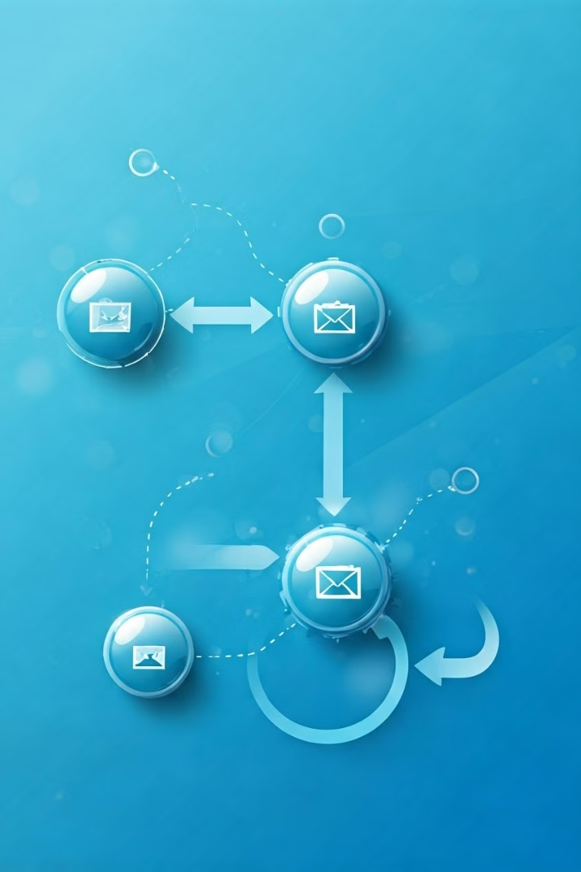



Yadro Modellarining Tasnifi
Chuqur O'rganish
Chuqur o'rganish (Deep Learning) modellarining asosiy xususiyati - bu ko'p qatlamli sun'iy neyron tarmoqlarini ishlatish. Bu modellar katta miqdordagi ma'lumotlarni tahlil qilish orqali murakkab naqshlarni aniqlash qobiliyatiga ega.
Mashina Ta'limi
Mashina ta'limi (Machine Learning) modellari ma'lumotlar to'plamlaridan o'rganish va kelajakdagi natijalarni bashorat qilish uchun algoritmlarni ishlatadi. Ular turli xil muammolarni hal qilish uchun mo'ljallangan.
Gibrid Modellar
Gibrid yadro modellari chuqur o'rganish va mashina ta'limi modellari qobiliyatlarini birlashtirib, eng yaxshi natijalarga erishishga imkon beradi.

Slide 5
Yadro Modellarining Qo'llanilishi
Tabiiy Tilni Qayta Ishlash
1
Matnni tarjima qilish, matnni tahlil qilish, chatbot yaratish va boshqalar.
2
Rasmlarni Qayta Ishlash
Rasmlarni tasniflash, rasmlarni generatsiya qilish, rasmlarni tahlil qilish va boshqalar.
Ovozni Qayta Ishlash
3
Ovozni tanib olish, ovozni sintez qilish va boshqalar.
4
Moliyaviy Tahlil
Moliyaviy ma'lumotlarni tahlil qilish, qimmatli qog'ozlar narxini bashorat qilish va boshqalar.
Sog'liqni Saqlash
5
Kasalliklarni aniqlash, davolashni bashorat qilish va boshqalar.

Slide 6

Yadro Modellarining Afzalliklari
Aniqlik
Avtomatlashtirish
Yadro modellari katta miqdordagi ma'lumotlarni tahlil qilish orqali aniq bashoratlar qilish imkonini beradi.
Ular ko'pgina vazifalarni avtomatlashtirishga yordam beradi, bu esa vaqtni va xarajatlarni tejaydi.
Yaxshilanish
Yangiliklarni yaratish
Yadro modellari foydalanuvchi ma'lumotlariga moslashish va vaqt o'tishi bilan yaxshilanish qobiliyatiga ega.
Ular yangi texnologiyalar va imkoniyatlarni yaratish uchun keng imkoniyatlar yaratadi.

Slide 7
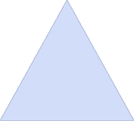
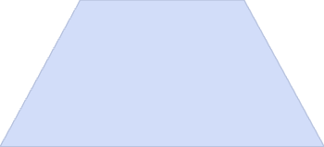
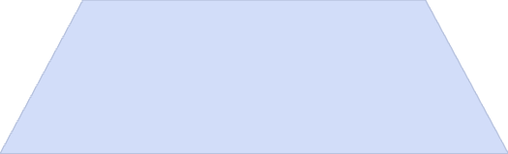
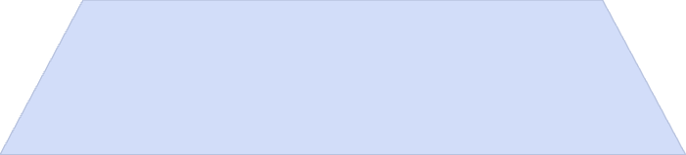
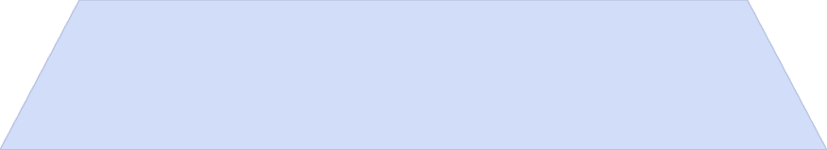
Yadro Modellarining Kamchiliklari
1
Xarajatlar
Ma'lumotlarning sifati
2
Yadro modellari sifatli va miqdoriy jihatdan yetarli ma'lumotlar talab qiladi. Noqulay ma'lumotlar noto'g'ri natijalarga olib kelishi mumkin.
Shaffoflik
3
Yadro modellarining qarorlarini tushunish qiyin bo'lishi mumkin, bu esa ularning ishlatilishini cheklashi mumkin.
Xavfsizlik
4
Yadro modellari xavfsizlik tahdidlariga moyil bo'lishi mumkin, chunki ularni buzish yoki noto'g'ri maqsadlarda ishlatish mumkin.
Etikani buzish
5
Yadro modellari ayrim hollarda insoniyatga zarar etkazishi mumkin bo'lgan qarorlar qabul qilishi mumkin.

Slide 8
Yadro Modellaridan Foydalanish Sohalari
1
Texnologiya
Moliya
2
Qimmatli qog'ozlar narxini bashorat qilish, xavfni boshqarish, savdo strategiyasini ishlab chiqish va boshqalar.
Sog'liqni Saqlash
3
Kasalliklarni aniqlash, davolashni bashorat qilish, dori-darmonlarni ishlab chiqish va boshqalar.
Ta'lim
4
Talabalarga shaxsiylashtirilgan ta'lim berish, ta'lim jarayonini avtomatlashtirish va boshqalar.

Slide 9

Yadro Modellarining Rivojlanish Istiqbollari
1
2
Kengayish
Shaffoflik
Yadro modellari ko'proq sohalarda qo'llaniladi va rivojlanadi.
Yadro modellarining qarorlarini tushunish osonlashadi.
3
4
Etikani rivojlantirish
Gibridlash
Yadro modellarining ishlatilishi insoniyat manfaatlari bilan moslashtiriladi.
Yadro modellarining turli xil turlari bir-biri bilan birlashtiriladi.

Slide 10
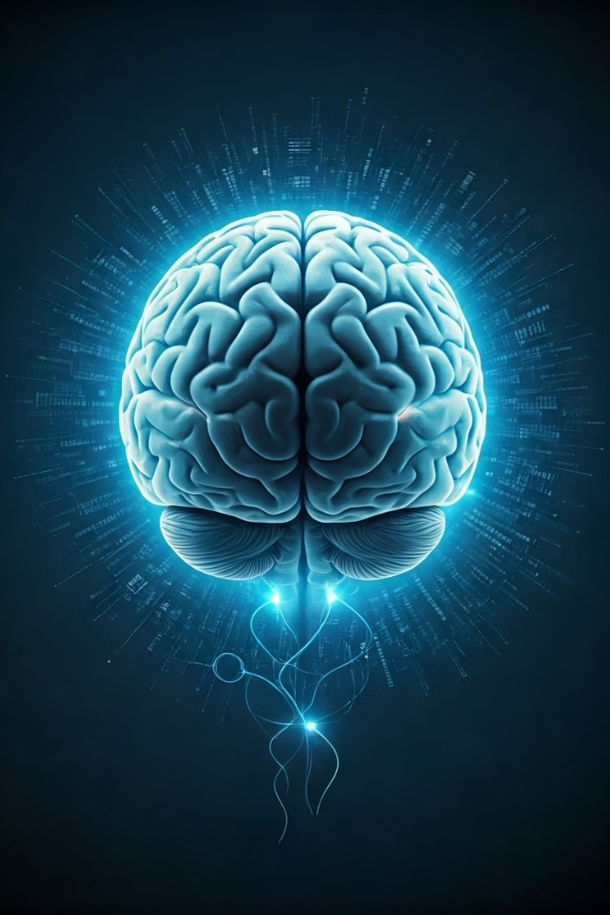
Xulosa
Yadro modellari - bu sun'iy intellektning eng muhim tushunchalaridan biri bo'lib, turli xil sohalarda inqilob yaratmoqda. Ular katta miqdordagi ma'lumotlarni tahlil qilish, aniq bashoratlar qilish va vazifalarni avtomatlashtirish imkonini beradi. Biroq, yadro modellarini ishlatishda etikani, xavfsizlikni va shaffoflikni hisobga olish kerak.

